Slide 1
UKM ESSENSIAL
Laporan Capaian bulan Oktober 2024
UPTD Puskesmas Makroman
Samarinda, 6 November 2024

Slide 2

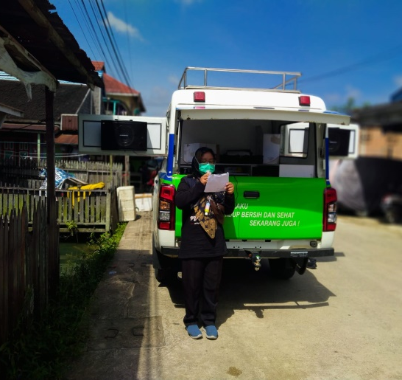


Our Team
PJ UKM ESSENSIAL
SEKRETARIS
ANGGOTA
ANGGOTA
dr. Sahriani F
Ferri Ivana, SKM
Ika Citra, A.Md.Kep
Cony N, A.Md.Keb
PJ UKM Essensial
Pemegang Program Promosi Kesehatan
Pemegang Program ISPA
Pemegang Program Pely Kes Lansia

Slide 3

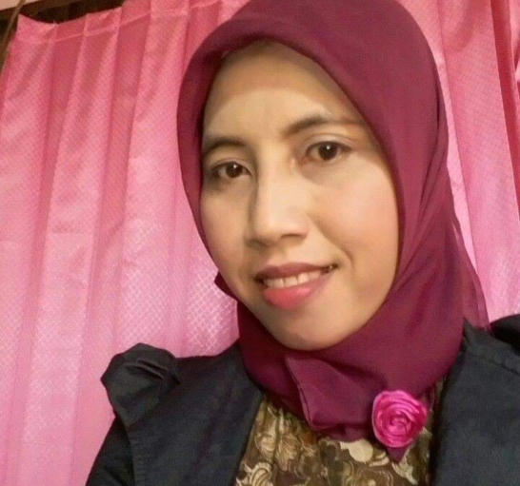
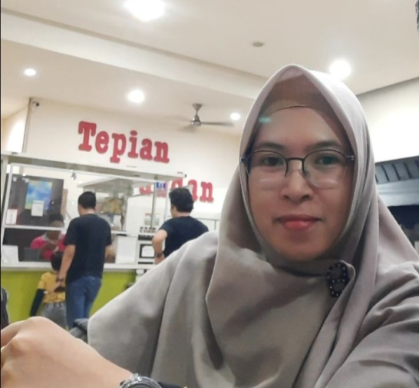

Our Team
ANGGOTA
ANGGOTA
ANGGOTA
ANGGOTA
Lomti S, A.Md.Kep
Rina Triastuti, A.Md.Gz
Wening N, A.Md.Keb
Syarif, SKM
Pemegang Program DBD
Pemegang Program Pely Gizi Masyarakat, Kecacingan
Pemegang Program Ibu
Pemegang Program Surveilance

Slide 4

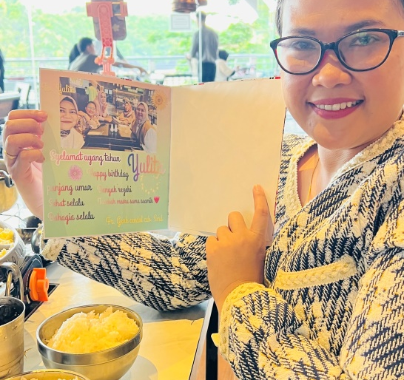
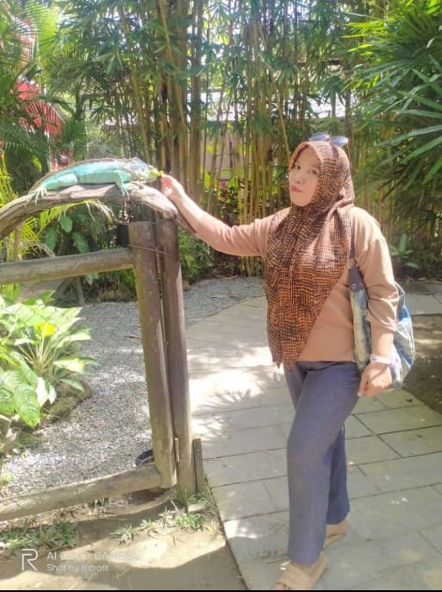

Our Team
ANGGOTA
ANGGOTA
ANGGOTA
ANGGOTA
Elfira T, A.Md.Kep
Yulita, S.Kep, Ns
Wiwiek H, A.Md.Keb
M. Ihsan, SKL
Pemegang Program PTM
Pemegang Program Imunisasi
Pemegang Program Kespro
Pemegang Program Kesehatan Lingkungan

Slide 5




Our Team
ANGGOTA
ANGGOTA
ANGGOTA
ANGGOTA
Daniel S, A.Md.Kep
Hartina, A.Md.Keb
Fitry Yani, A.Md.Keb
Wahyu Astuti, A.Md.Keb
Pemegang Program HIV dan Jiwa
Pemegang Program Kesehatan Anak
Pemegang Program Kusta dan Frambusia
Pemegang Program Indra

Slide 6




Our Team
ANGGOTA
ANGGOTA
ANGGOTA
ANGGOTA
Ayu Wulan, A.Md.Keb
Ayu Andini, A.Md.Kep
Buarty, A.Md.Keb
Siti Subandiah, A.Md.Keb
Pemegang Program KB
Pemegang Program TB
Pemegang Program Diare
Pemegang Program Hepatitis dan IVA

Slide 7
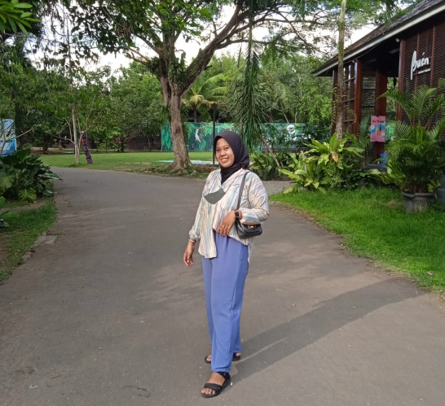

Our Team
ANGGOTA
ANGGOTA
ANGGOTA
ANGGOTA
Resti Kholifah, S.Gz
Septi Maulida, A.Md.AK
Pemegang Program UKS, PKPR
Pemegang Program Thypoid

Slide 8
Pelayanan
PROMOSI KESEHATAN

Slide 9

Capaian Promkes
Survey Mawas Diri
Target tahunan: 100% (400) ; Target bulanan: 100% (400)
Capaian: 100% (400) ; Masalah: -
Survey PHBS Tatanan Rumah Tangga
Target tahunan: 100% (400) ; Target bulanan: 100% (400)
Capaian: 100% (400) ; Masalah: -
Survey PHBS Tatanan Sekolah
Target tahunan: 100% (13) ; Target bulanan: 100% (13)
Capaian: 100% (13); Masalah: -
Posyandu Aktif
Target tahunan: 100% (13) ; Target bulanan: 100% (13)
Capaian: 100% (13) ; Masalah: -
Pelaksanaan GERMAS
Target tahunan: 100% (12) ; Target bulanan: 66% (9)
Capaian: 75% (9) ; Masalah: -

Slide 10
Pelayanan
KESEHATAN LINGKUNGAN

Slide 11
Capaian Kesling
Penyehatan Air
Pembinaan TTU
Target tahunan: 80% (109)
Target bulanan: 75% (102)
Capaian: 75% (102)
Masalah: -
Target tahunan: 80% (50)
Target bulanan: 75% (46)
Capaian: 75% (46)
Masalah: -
Penyehatan Makanan & Minuman
Klinik Sanitasi
Target tahunan: 80% (84)
Target bulanan: 75% (78)
Capaian: 75% (78)
Masalah: -
Target tahunan: 10% (120)
Target bulanan: 7% (84)
Capaian: 6% (76)
Masalah: rujukan dari poli belum maksimal, petugas kurang
Penyehatan Perumahan & Sanitasi Dasar
STBM Pemberdayaan Masy
Target tahunan: 100% (500)
Target bulanan: 60% (320)
Capaian: 60% (320)
Masalah: -
Target tahunan: 75% (2)
Target bulanan: 35% (1)
Capaian: 35% (1)
Masalah: melanjutkan kegiatan di bulan Nov

Slide 12
Pelayanan
GIZI MASYARAKAT

Slide 13
Capaian Gizi
Target tahunan: 75% (217)
Target bulanan: 58% (162)
Capaian: 31,8% (92)
Masalah: pendataan belum maksimal
Target tahunan: 44% (275)
Target bulanan: 44% (275)
Capaian: 44% (275)
Masalah: -
Target tahunan: 88% (266)
Target bulanan: 66% (176)
Capaian: 76,3% (203)
Masalah: -
Target tahunan: 60% (173)
Target bulanan: 29,7% (86)
Capaian: 17,3% (50)
Masalah: pendataan belum maksimal
Target tahunan: 25% (333)
Target bulanan: 18% (239)
Capaian: 4,2% (57)
Masalah: pendataan belum maksimal
Pemberian IMD
Rematri mendapat TTD
Bumil mendapat TTD
Pemberian ASI Eksklusif
Pemantauan Balita Stunting

Slide 14
Capaian Gizi
Pemantauan Tumbang Balita
Target tahunan: 80% (1066)
Target bulanan: 80% (1066)
Capaian: 37,5% (400)
Masalah: pendataan belum maksimal karena data dari jejaring belum masuk
Penatalaksanaan Balita Gibur
Target tahunan: 100%
Target bulanan: 100% (insidental)
Capaian: Tidak ada kasus
Masalah: -
Pemberian PMT pada Bumil KEK
Target tahunan: 100%
Target bulanan: 100% (insidental)
Capaian: Tidak ada kasus
Masalah: -
Balita yg Naik BB nya
Pemberian PMT pada Balita Kurus
Target tahunan: 100%
Target bulanan: 78% (686)
Capaian: 37,9% (260)
Masalah: Kunjungan ke posy belum maksimal
Target tahunan: 100%
Target bulanan: 100% (insidental)
Capaian: 100% (24)
Masalah: -

Slide 15
Pelayanan
KESEHATAN IBU DAN ANAK

Slide 16
Kesehatan Ibu
Persalinan o/ Nakes
Pelayanan Nifas o/ Nakes
K1
K6
2020
Target tahunan: 100% (303)
Target bulanan: 83% (250)
Capaian: 83,8% (254)
Masalah: -
Target tahunan: 100% (303)
Target bulanan: 83% (250)
Capaian: 82,8% (251)
Masalah: -
Target tahunan: 100% (289)
Target bulanan: 83% (240)
Capaian: 75,4% (218)
Masalah: data dari RS belum semua masuk
Target tahunan: 100% (289)
Target bulanan: 83% (240)
Capaian: 75,4% (218)
Masalah: data dari RS belum semua masuk

Slide 17
Kesehatan Ibu
Pelayanan Neonatus
Deteksi faktor resiko & komplikasi
Penanganan komplikasi obstetri
2020
Target tahunan: 100% (275)
Target bulanan: 85% (234)
Capaian: 79,3% (218)
Masalah: data dari RS belum semua masuk
Target tahunan: 100% (61)
Target bulanan: 82% (50)
Capaian: 80,3% (49)
Masalah: -
Target tahunan: 100% (58)
Target bulanan: 86% (50)
Capaian: 41,4% (24)
Masalah: data dari jejaring belum masuk maksimal

Slide 18
KN1
01
Target tahunan: 100% (275) ; Target bulanan: 84% (230)
Capaian: 78,9% (217); Masalah: data dari RS belum semua masuk
KN Lengkap
02
Target tahunan: 100% (275) ; Target bulanan: 84% (230)
Capaian: 76,4% (210); Masalah: data dari RS belum semua masuk
Penanganan Neonatus Komplikasi
03
Target tahunan: 100% (41) ; Target bulanan: 73,2% (30)
Capaian: 82,9% (34); Masalah: -
Kesehatan Anak
Pelayanan Kesehatan Balita 0-59 bulan
04
Target tahunan: 100% (1332) ; Target bulanan: 83% (1110)
Capaian: 78,2% (1041) ; Masalah: pengambilan data belum maksimal

Slide 19
Pelayanan Kesehatan Balita 12-59 bulan
05
Target tahunan: 100% (1059) ; Target bulanan: 83% (881)
Capaian: 76,9% (814); Masalah: pengambilan data belum maksimal
Pelayanan SDIDTK APRAS
06
Target tahunan: 100% (621) ; Target bulanan: 84% (520)
Capaian: 39,1% (243); Masalah: pengambilan data hanya dari paud/tk
Pemantauan Neonatus Komplikasi
07
Target tahunan: 100% ; Target bulanan: 100% (3)
Capaian: 100% (4); Masalah: -
Kesehatan Anak

Slide 20
Pelayanan KB Kel Makroman
Target tahunan: 25% (410)
Target bulanan: 24% (392)
Capaian: 28,3% (465)
Masalah: -
Pelayanan Kesehatan Lansia
Pelayanan KB Kel Sindang Sari
Target tahunan: 100% (1315)
Target bulanan: 83% (1100)
Capaian: 32% (423)
Masalah: kunjungan lansia ke posyandu kurang karena alasan bertani maupun tidak ada yg mengantar
Target tahunan: 25% (170)
Target bulanan: 24% (159)
Capaian: 26,5% (180)
Masalah: -
Pelayanan KB Kel Pulau Atas
Content Here
Content Here
Target tahunan: 25% (170)
Target bulanan: 24% (159)
Capaian: 26,2% (177)
Masalah: -
Pelayanan UKS
Pelayanan Kespro
Target tahunan: 100% (3233)
Target bulanan: 33% (1077)
Capaian: 26,4% (854)
Masalah: kegiatan masih dilanjutkan di Oktober
Target tahunan:
Target bulanan:
Capaian:
Masalah:

Slide 21
Pelayanan
PENCEGAHAN DAN PENGENDALIAN PENYAKIT

Slide 22
Capaian P2P
DBD
Target tahunan: 95%
Target bulanan: 95%
Capaian: 90%
Masalah: masih ada ditemukan jentik di penampungan air di rumah masy
Kecacingan
Target tahunan: 100% (2830)
Target bulanan: 100% (2830)
Capaian: 100% (2830)
Masalah: -
TB
Target tahunan: 100% (498)
Target bulanan: 83% (413)
Capaian: 34,3% (171)
Masalah: penjaringan luar gedung tdk maksimal, stigma negatif di masy
GHPR (Rabies)
Target tahunan: 100%
Target bulanan: 100% (insidental)
Capaian: 100% (4)
Masalah: -
Leptospirosis
Target tahunan: 100%
Target bulanan: 100% (insidental)
Capaian: Tidak ada kasus
Masalah: -
Malaria
Target tahunan: 100%
Target bulanan: 100% (insidental)
Capaian: 100% (2)
Masalah: -
Campak
Target tahunan: 100%
Target bulanan: 100% (insidental)
Capaian: 100% (2)
Masalah: -

Slide 23
Capaian P2P
HIV
Target tahunan: 100% (605)
Target bulanan: 83,9% (508)
Capaian: 60,3% (365)
Masalah: penjaringan suspek belum maksimal
01
Jiwa
Target tahunan: 100% (30)
Target bulanan: 83% (25)
Capaian: 90% (27)
Masalah: -
02
Hepatitis
Target tahunan: 100% (204)
Target bulanan: 88% (180)
Capaian: 88% (181)
Masalah: -
03
Imunisasi
KIPI Imunisasi
Target tahunan: 100% (275)
Target bulanan: 75% (208)
Capaian: 78% (217)
Masalah: -
Target tahunan: 100% (100)
Target bulanan: 80% (80)
Capaian: 30% (30)
Masalah: investigasi belum maksimal, pelaporan masih sedikit
04

Slide 24
Capaian P2P
Target tahunan: 100%
Target bulanan: 100% (insidental)
Capaian: tidak ada kasus
Masalah: -
Target tahunan: 100% (52)
Target bulanan: 87,5% (50)
Capaian: 1,9% (1)
Masalah: pendataan hnya dari pkm, kasus sedikit
Target tahunan: 100% (295)
Target bulanan: 85,7% (250)
Capaian: 13,8% (41)
Masalah: pendataan hnya dari pkm, kasus sedikit
Target tahunan: 100%
Target bulanan: 100% (insidental)
Capaian: tidak ada kasus
Masalah: -
Thypoid
ISPA PNEUMONIA
Diare
Kusta & Frambusia

Slide 25
Capaian PTM
60,2%
80,4%
18,5%
100%
Usia Produktif
DM
HT
KTR
Target tahunan: 100% (11376)
Target bulanan: 83,1% (9462)
Capaian: 60,2% (6858)
Masalah: pendataan dan kunjungan belum maksimal
Target tahunan: 100% (521)
Target bulanan: 84,2% (439)
Capaian: 80,4% (419)
Masalah: pendataan dan kunjungan belum maksimal
Target tahunan: 100% (4570)
Target bulanan: 83,3% (3809)
Capaian: 18,5% (848)
Masalah: pendataan dan kunjungan belum maksimal
Target tahunan: 100%
Target bulanan: 100% (15)
Capaian: 100% (15)
Masalah: -

Slide 26
CAPAIAN SPM 2024
UPTD Puskesmas Makroman

Slide 27
Capaian SPM 2024
NO | INDIKATOR | SASARAN (RIIL) | SASARAN (%) | CAPAIAN (RIIL) OKT | CAPAIAN (%) OKT
1 | Pelayanan Kesehatan Ibu Hamil | 303 | 100 | 254 | 83,8
2 | Pelayanan Kesehatan Ibu Bersalin | 289 | 100 | 218 | 75,4
3 | Pelayanan Kesehatan Bayi Baru Lahir | 275 | 100 | 217 | 78,9
4 | Pelayanan Kesehatan Balita | 1332 | 100 | 1041 | 78,2
5 | Pelayanan Kesehatan Usia Pendidikan Dasar | 3233 | 100 | 854 | 26,4
6 | Pelayanan Kesehatan Usia Produktif | 11376 | 100 | 6858 | 60,2
7 | Pelayanan Kesehatan Usia Lanjut | 1315 | 100 | 423 | 32

Slide 28
Capaian SPM 2024
NO | INDIKATOR | SASARAN (RIIL) | SASARAN (%) | CAPAIAN (RIIL) OKT | CAPAIAN (%) OKT
8 | Pelayanan Kesehatan Penderita Hipertensi | 4570 | 100 | 848 | 18
9 | Pelayanan Kesehatan Penderita Diabetes | 521 | 100 | 419 | 80,4
10 | Pelayanan Kesehatan Orang dengan Gangguan Jiwa Berat | 30 | 100 | 27 | 90
11 | Pelayanan Kesehatan Suspek TB | 498 | 100 | 171 | 34,3
12 | Pelayanan Kesehatan Orang dengan Resiko Terinfeksi HIV | 605 | 100 | 365 | 60,3

Slide 41


Slide 42
TERIMA KASIH

